Slide 1
中間発表
グループ２
1225114 内田裕基
1225120 坂本康明
1225121 佐野稜太
1225129 森康浩
1225130 山崎侑一

Slide 2

背景
オープンキャンパス参加者
大学の 仕組み
研究内容
学内の回り方
取り敢えず適当に回ろう！
大学側で各情報を提供しているのにも関わらずにそれらの情報を収集できない可能性がある

Slide 3
目的
オープンキャンパスの各施設/プログラムに関する情報の提供
自身の興味のある情報
情報を提供できる場所
場所を回るための時間配分
これ位の事前情報があれば当日の苦労は少なそう

Slide 4
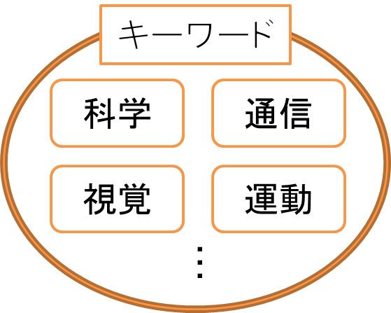
問題解決への提案(1/2)
キーワード検索
あなたのおススメは○○研究室です!
ここに行けば興味がある 情報を集められそうだ！

Slide 5


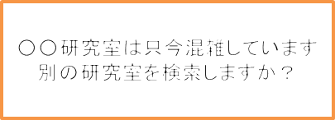
問題解決への提案(2/2)
混雑状況確認
その研究室って今どれ位見学者が居るのかな？
再検索
混雑状況が過ぎるまで 別の研究室を見学しよう!

Slide 6

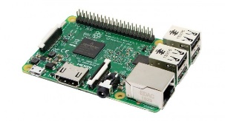

システム全体図
Raspberry Pi
Raspberry Pi
Raspberry Pi
Raspberry Pi
Raspberry Pi
ユーザのデバイス

Slide 7
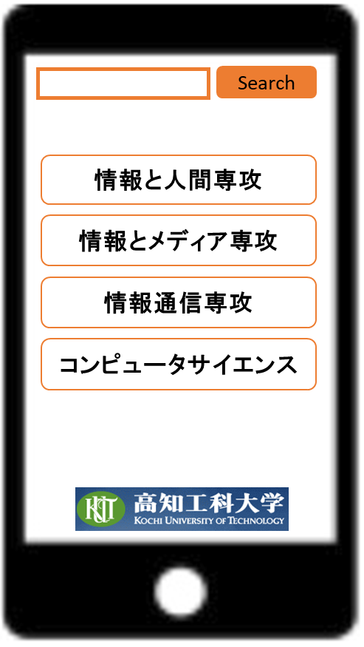
データの流れ
Webページからキーワードを選択・入力情報を送信
ユーザのデバイス

Slide 8

データの流れ
新たなキーワード，場所の表示
Search
あなたのおススメは○○研究室です!
場所 : A-○
指導教員 : ○○
研究内容
…
キーワード
…
混雑状況 : やや混雑
該当するキーワードから紐づけされているキーワードや関連のある研究室などの情報を返信
ユーザのデバイス

Slide 9
データの流れ
Raspberry Pi
各教室の混雑状況をデータベースに送信
Raspberry Pi
Raspberry Pi
Raspberry Pi
Raspberry Pi

Slide 10
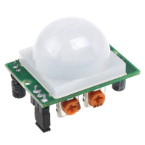
混雑状況の取得
人体感知センサーモジュールを用いた混雑度の把握
ドア
外側
(センサA)
内側
(センサB)
Raspberry Pi

Slide 11
人感センサの課題
人感センサの性能
距離
精度
複数人同時に入退室した際の処理
ケーブルの通し方

Slide 12
今後の計画
DBの設置
DBにデータ入力
キーワードの決定
施設の情報の収集
人感センサの試験運用
Raspberry PiからDBへ送信
混雑状況の評価
混雑の指標
Webページの作成

Slide 13
混雑状況の取得
人体感知センサーモジュールを用いた混雑度の把握

